Slide 1

День памяти и скорби
Федеральное государственное бюджетное дошкольное образовательное учреждение
«Центр развития ребенка – детский сад №2»
Управление делами Президента Российской Федерации
Подготовили воспитатели
4 группы Борисова Ю.А.
Прохорова Н.С.

Slide 2
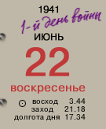
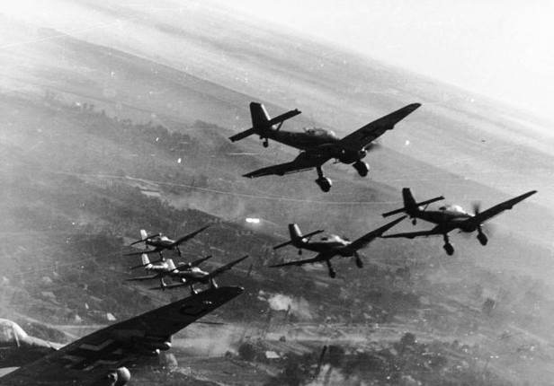

Slide 3


Slide 4
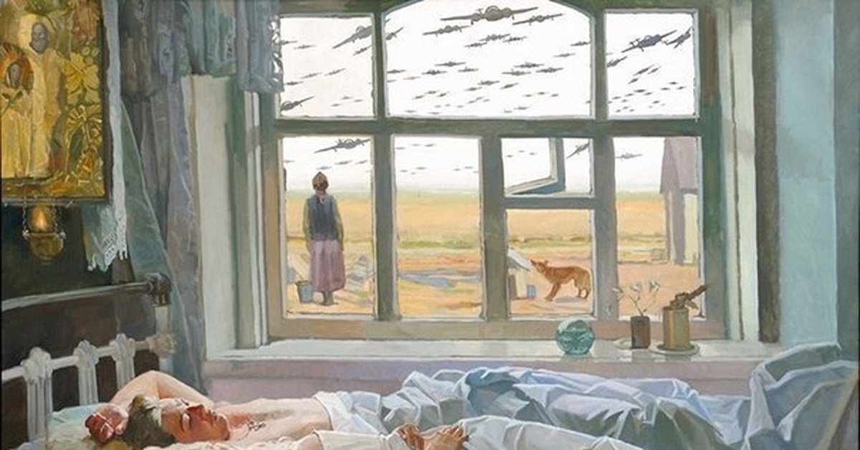

Slide 5
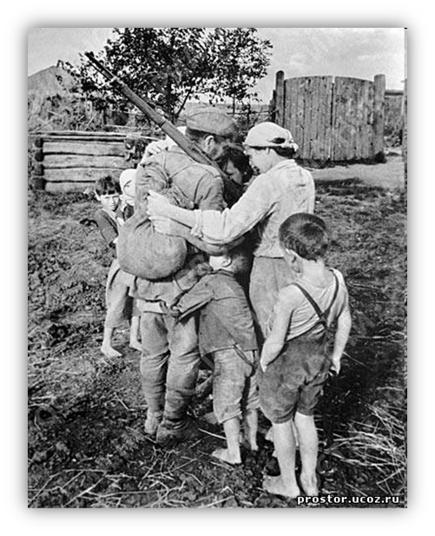
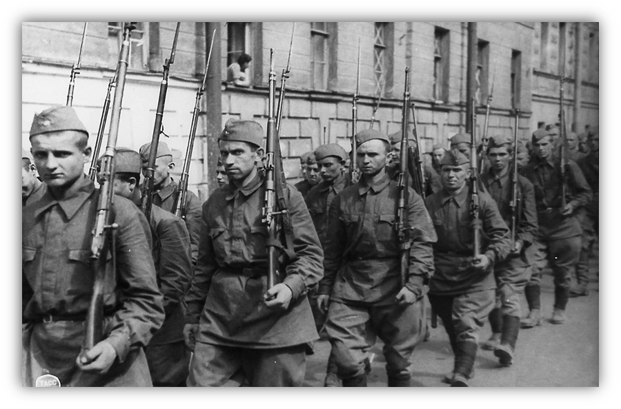
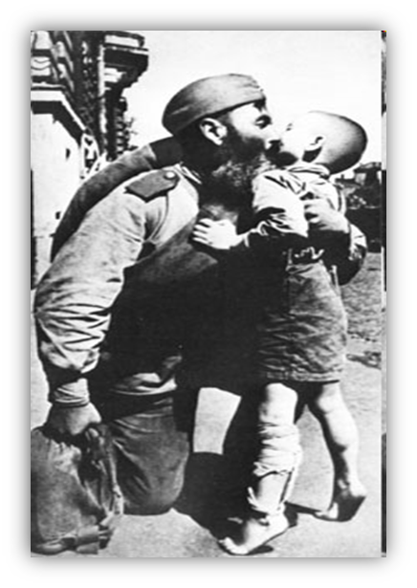

Slide 6
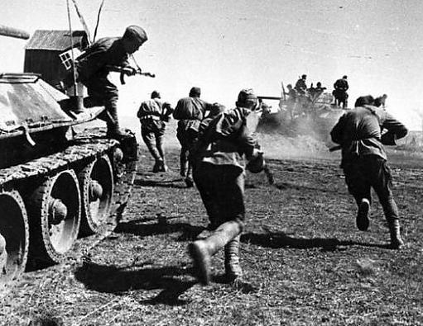
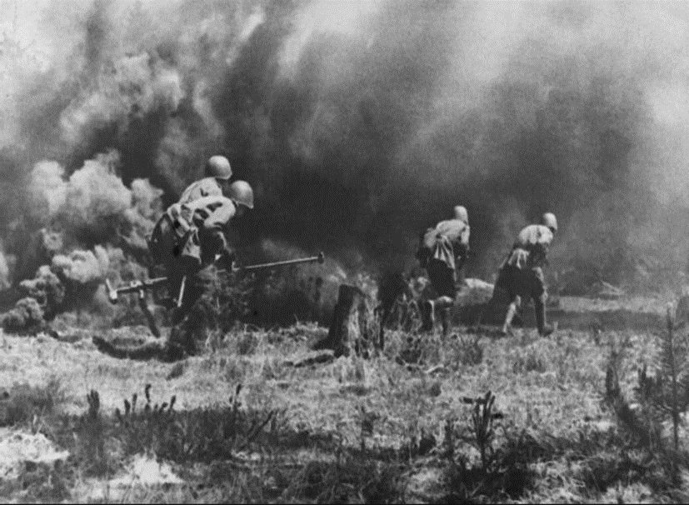

Slide 7
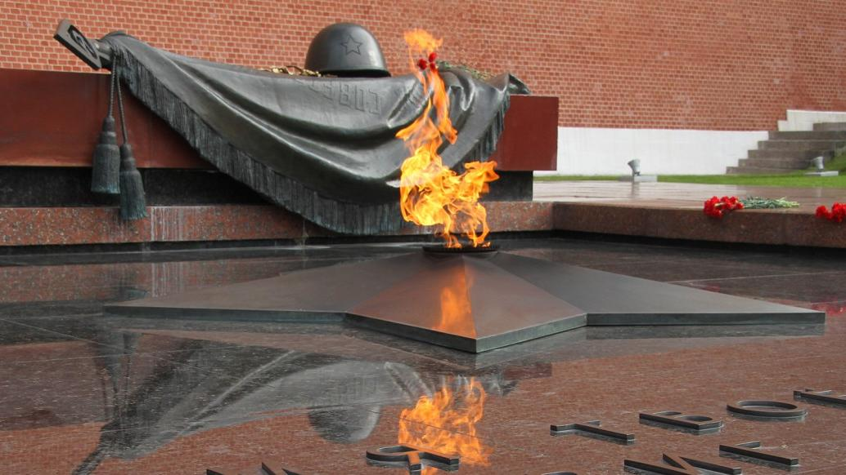
Минута молчания

Slide 8


Slide 9
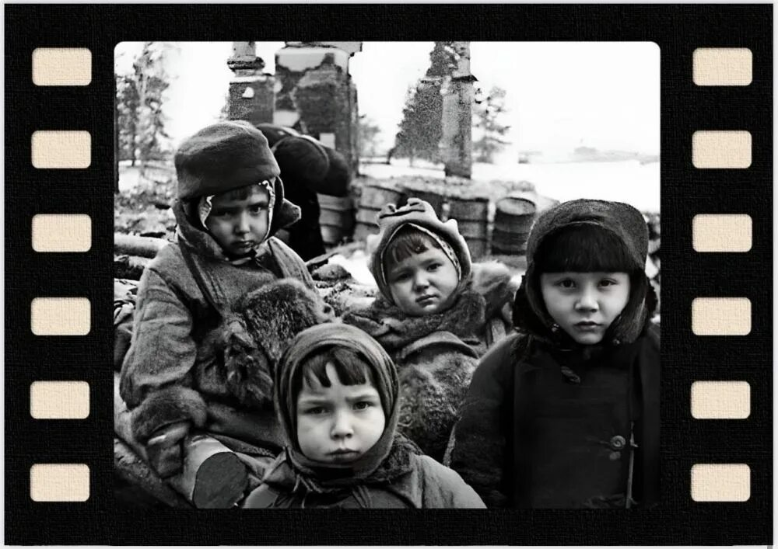

Slide 10
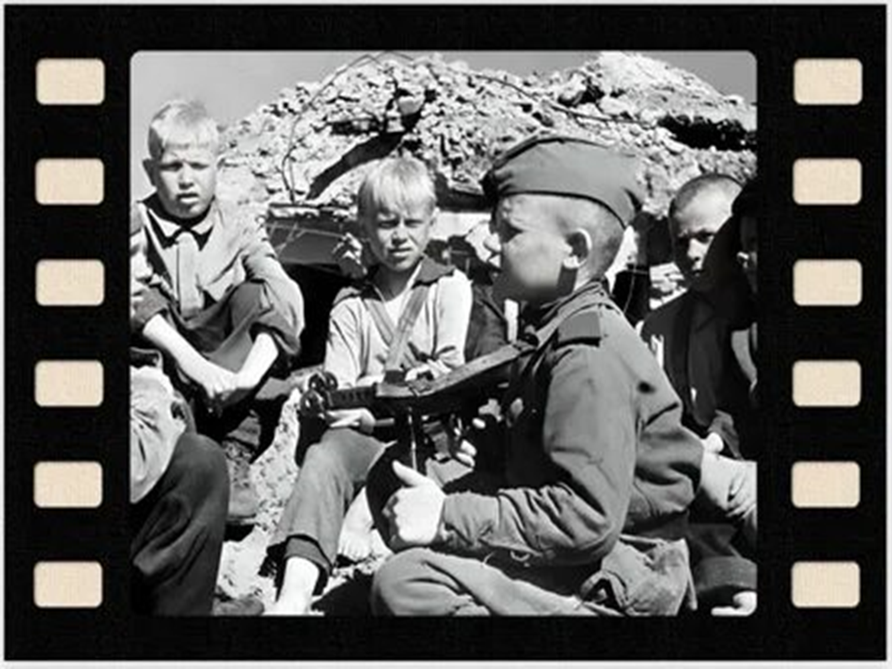

Slide 11
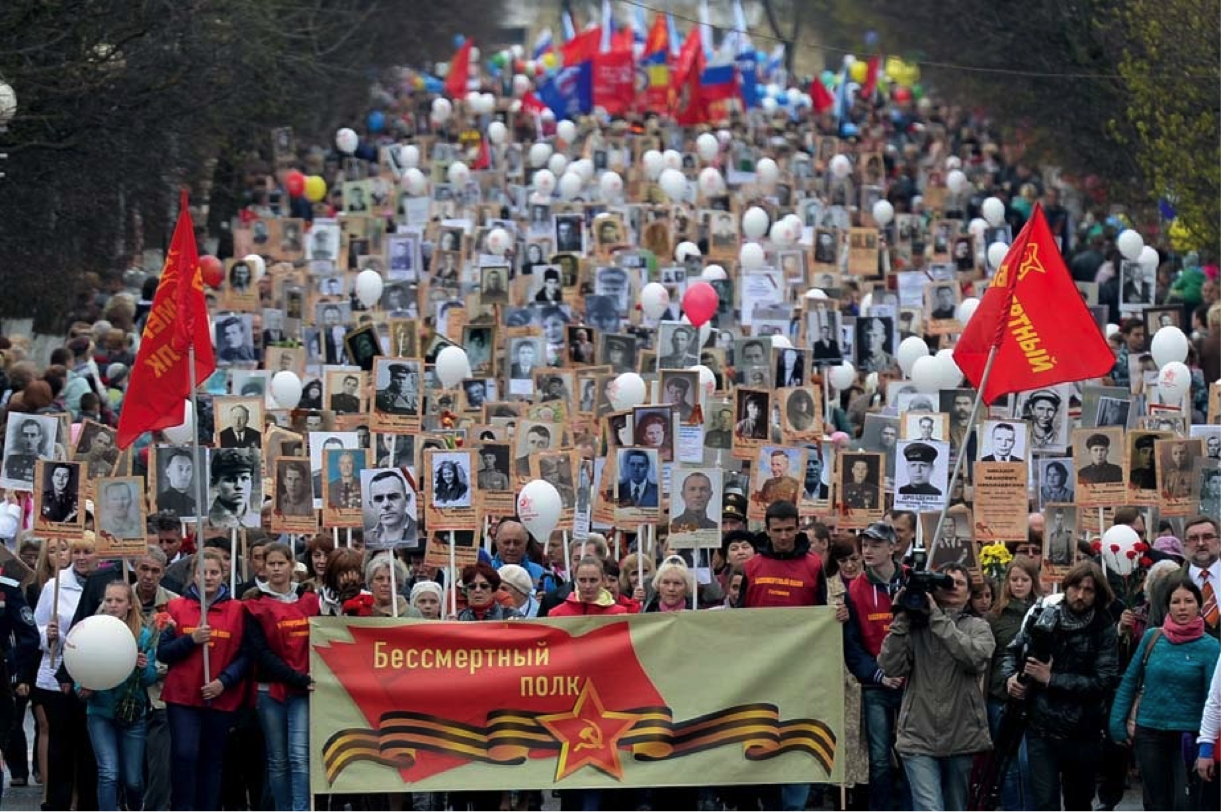

Slide 12


